Slide 1
Catálogo Vector

Slide 2
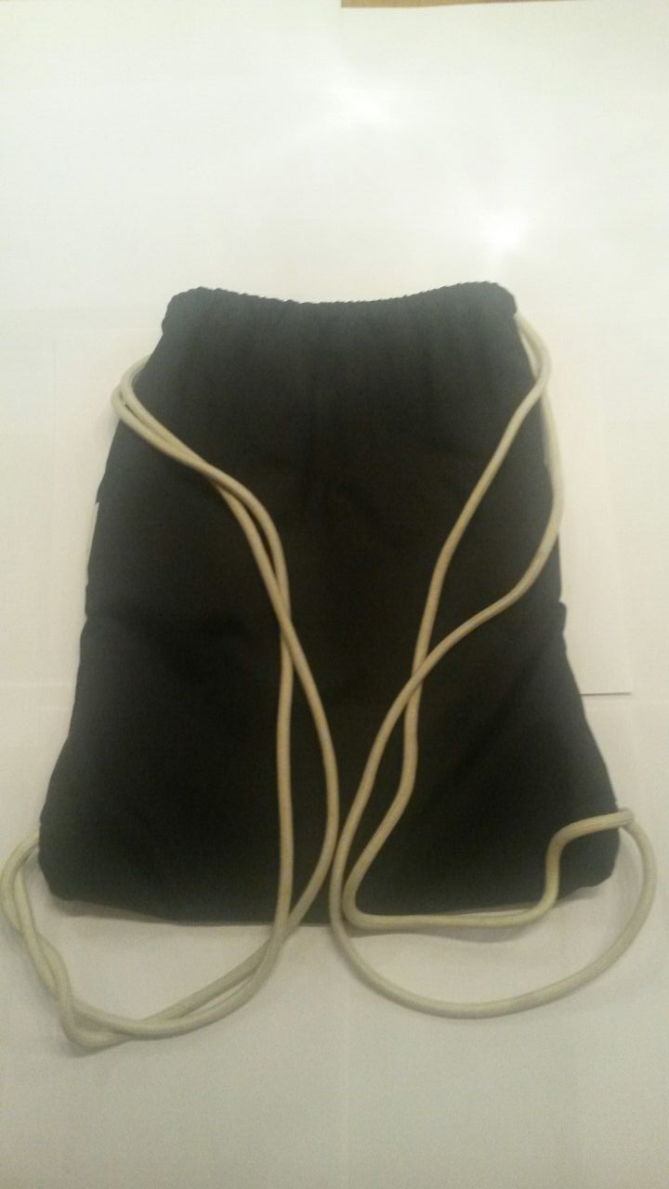
Mochilas de cuerdas
Descripción: mochilas de plástico sustentas mediante cuerdas. Ideales para transportar objetos con la más alta comodidad.
Precio: 4 euros la unidad (gastos de envío no incluidos)

Slide 3
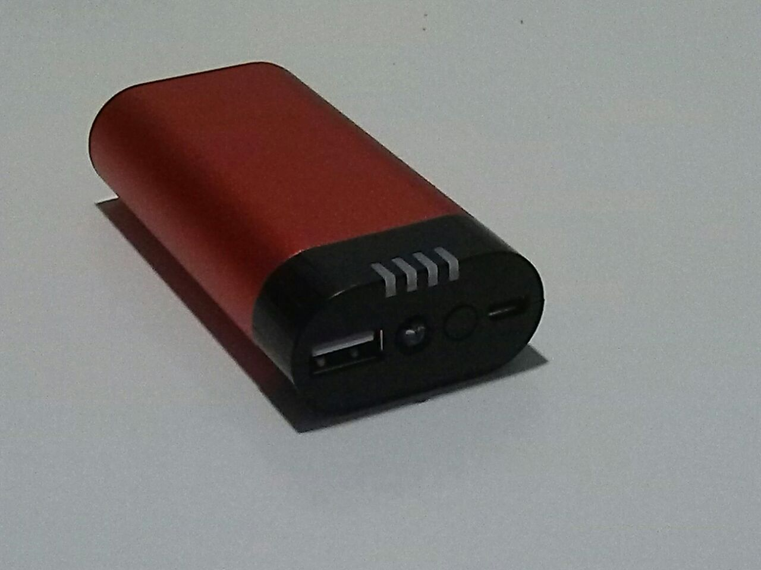
Baterías externas
Descripción: baterías portátiles ideales para llevar en el bolsillo mientras se carga el móvil, su toma es de USB y se carga enchufandolo al ordenador.
Precio: 18 euros ( gastos de envío no incluidos)

Slide 4
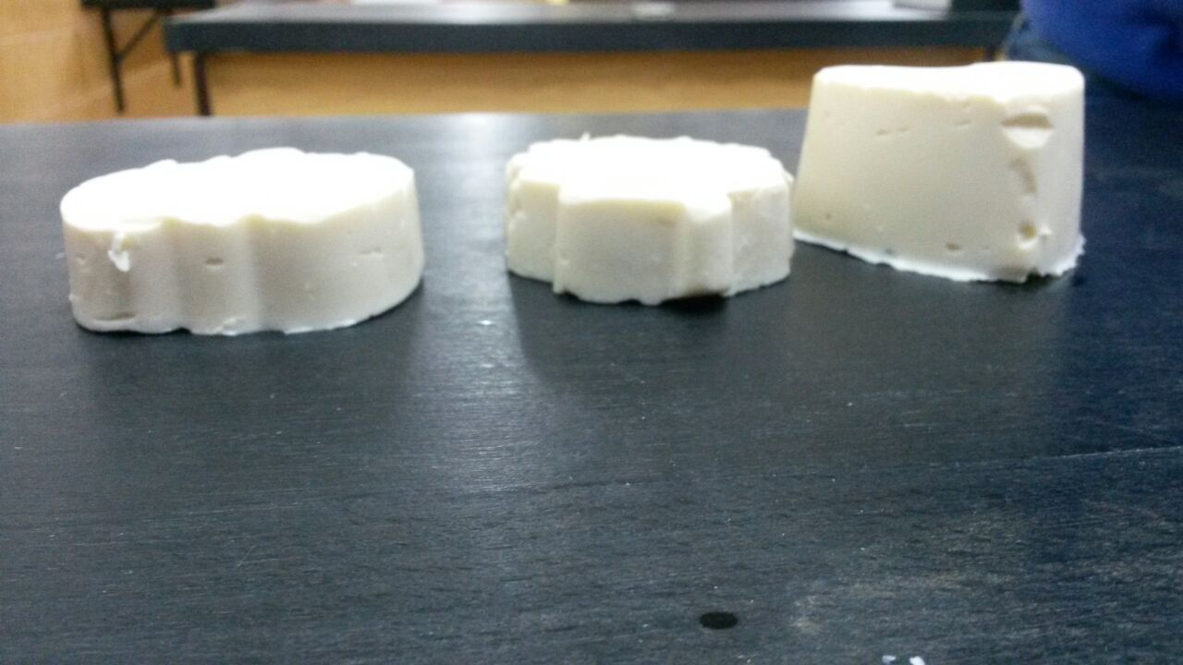
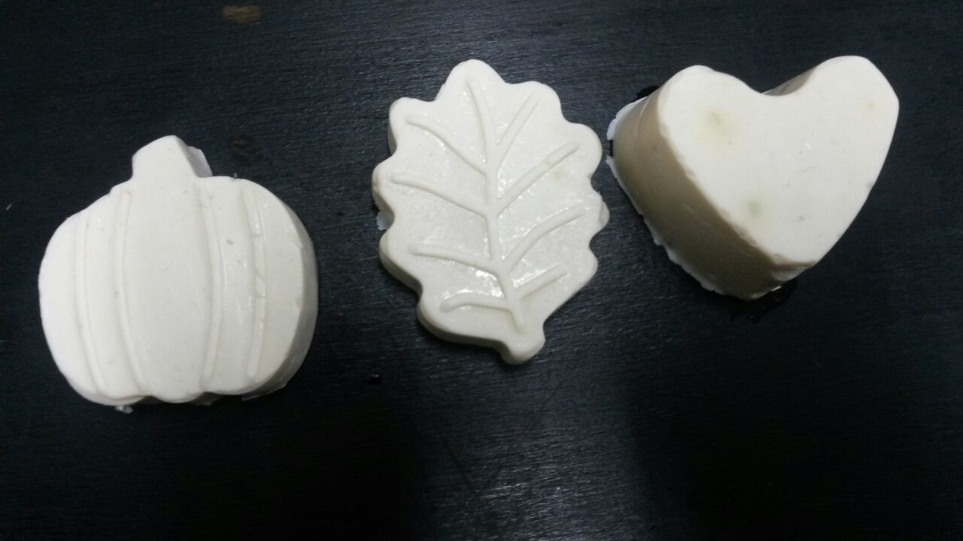
Jabones artesanales
Descripción: jabones naturales y aromáticos de romero realizados artesanalmente por nuestra cooperativa.
Precio: 2 euros por unidad (gastos de envío no incluidos)

Slide 5
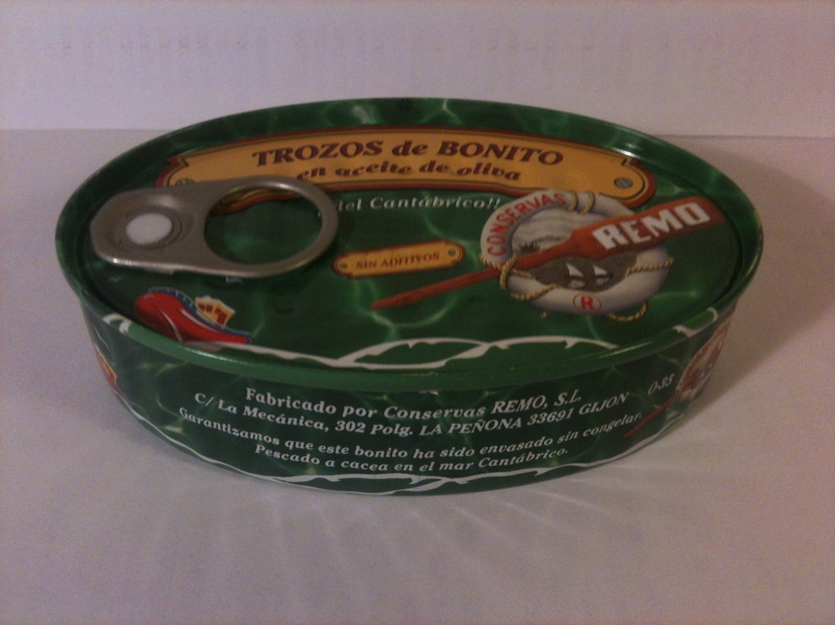
Bonito del norte enlatado
Descripción: Bonito fileteado y enlatado en aceite de oliva, artesanalmente.
Precio: 3,5 euros la lata (precio de envío no incluido)

Slide 6
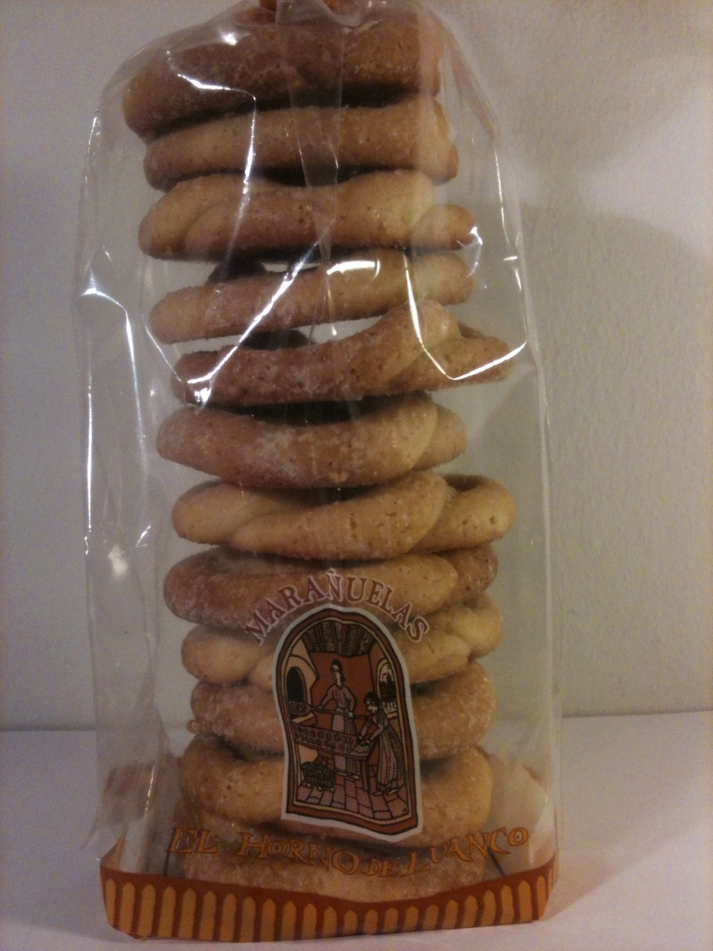
Marañuelas
Descripción: Galletas asturianas hechas de azúcar, mantequillas, harina y huevo. Se caracterizan por su dureza y rico sabor.
Ideales para el desayuno mojadas en leche.
Precio: 6 euros el paquete (gastos de envío no incluidos)

Slide 7
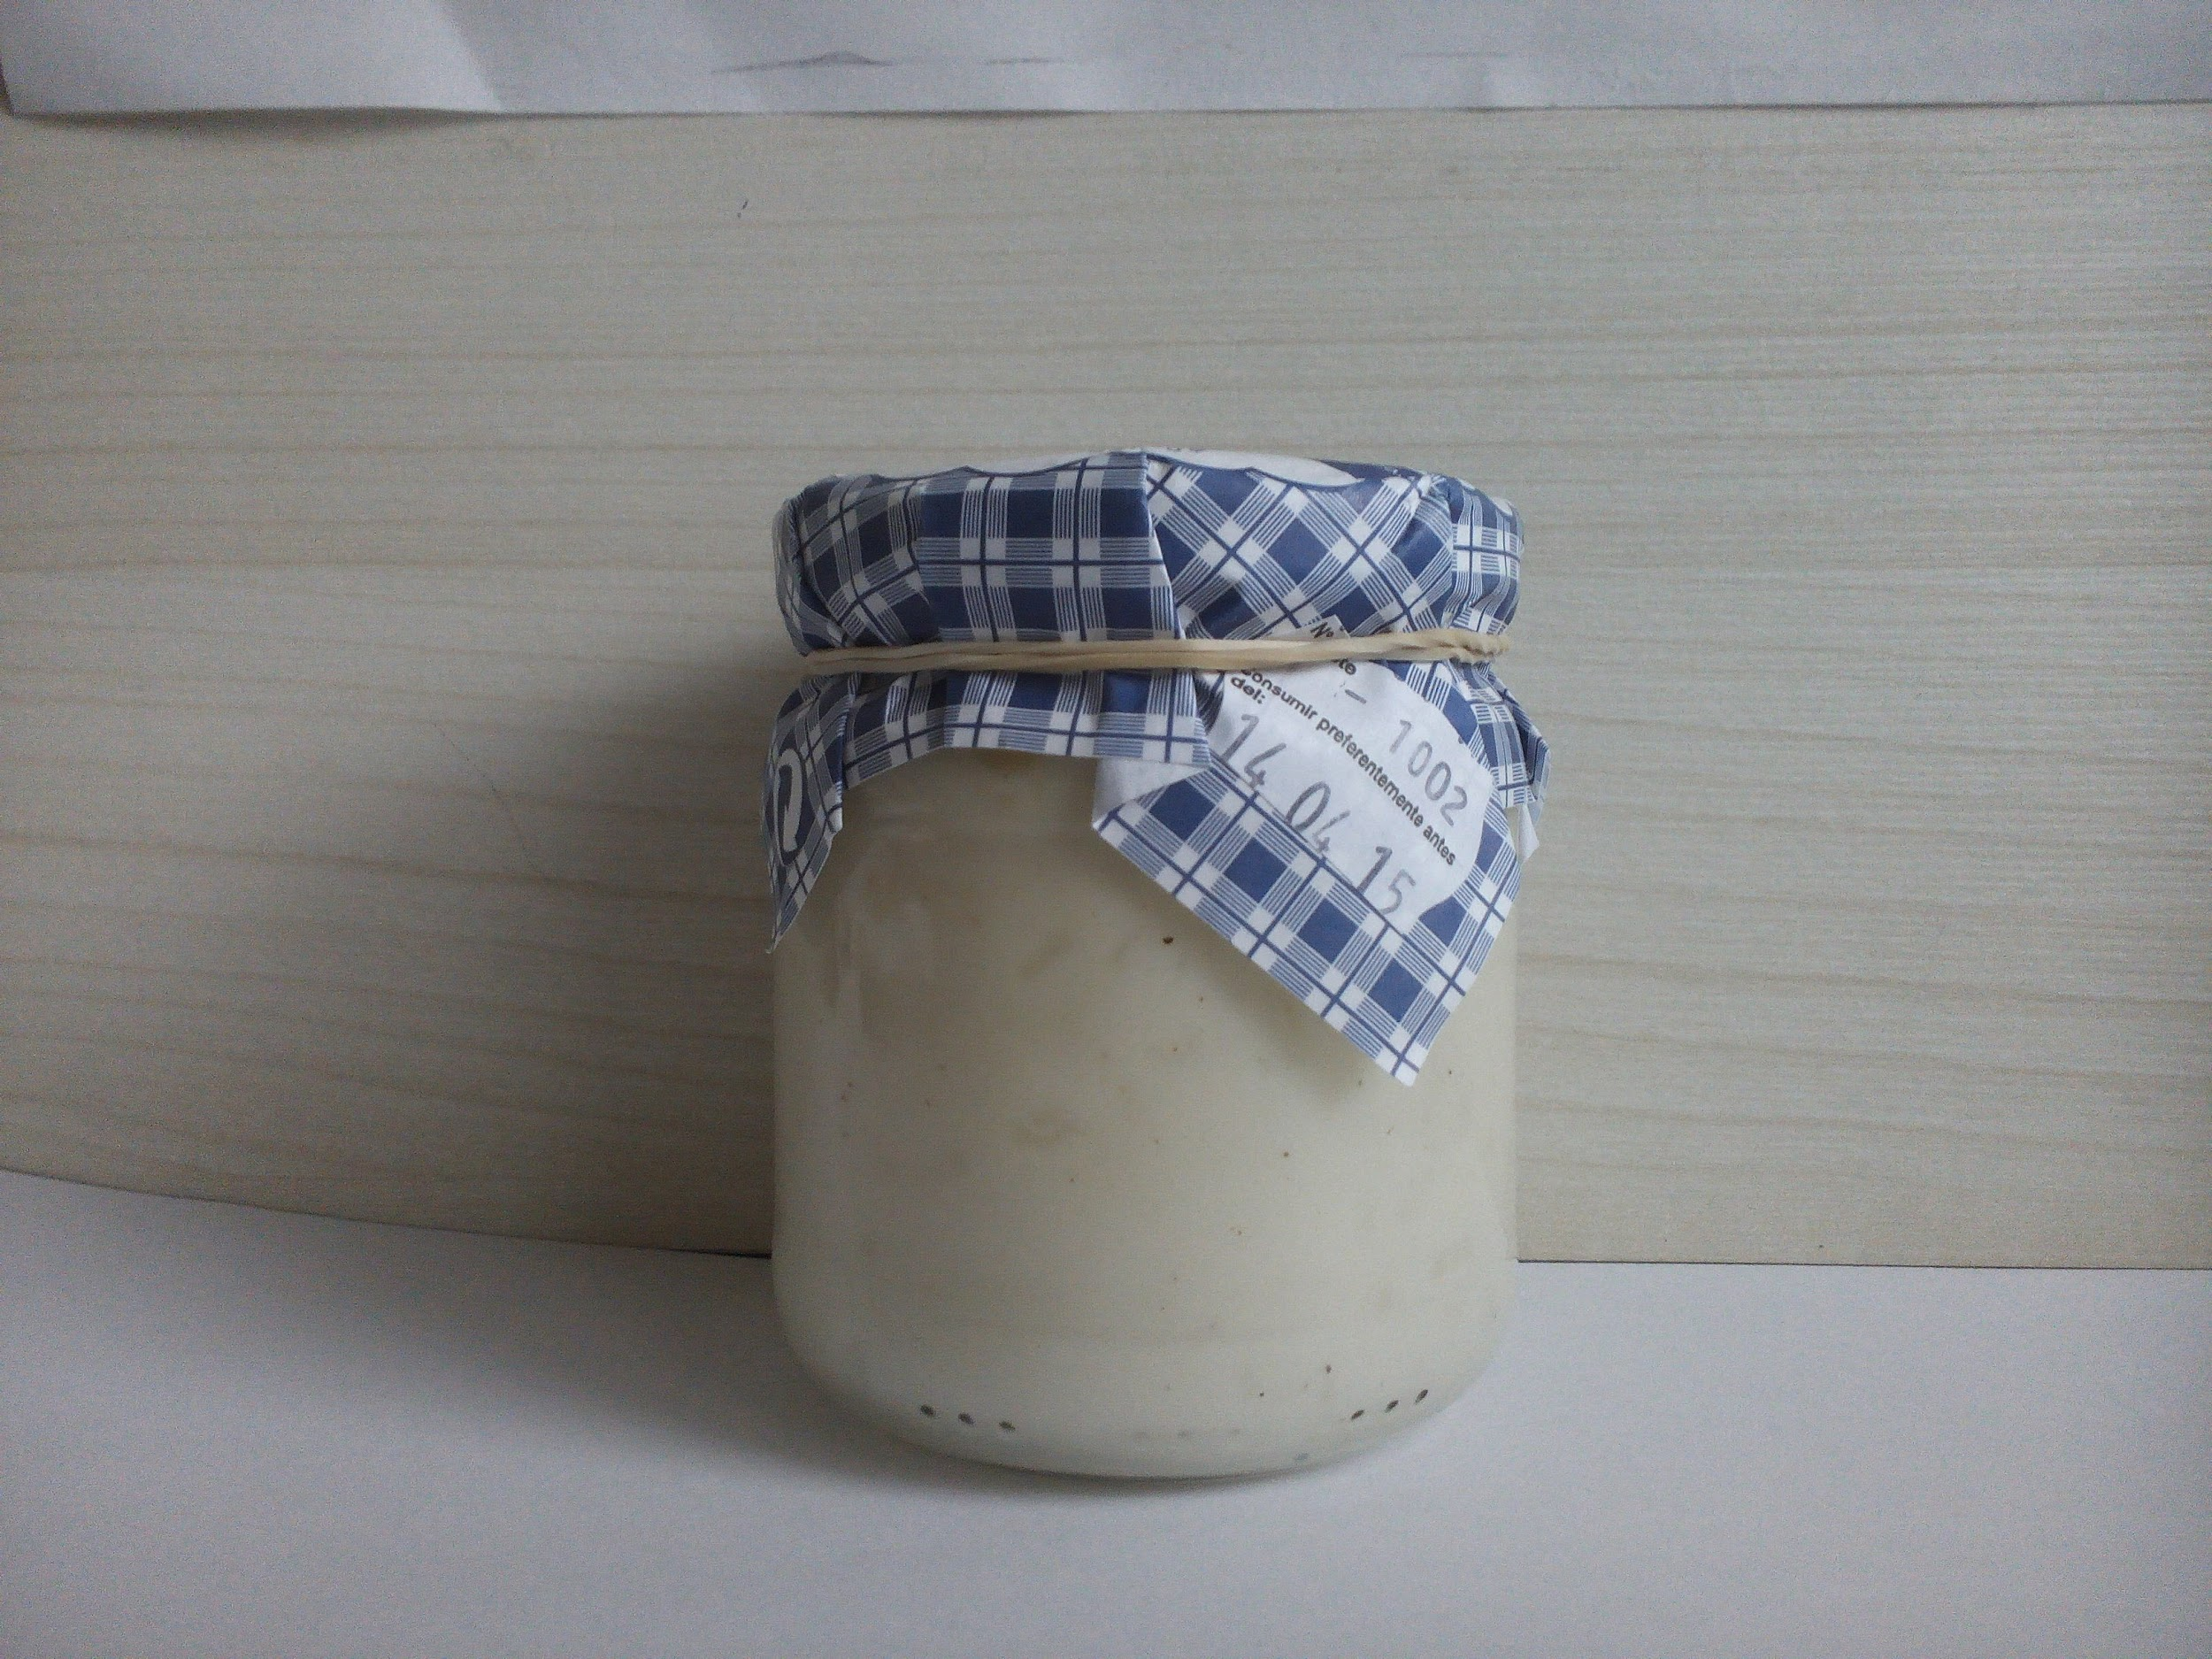
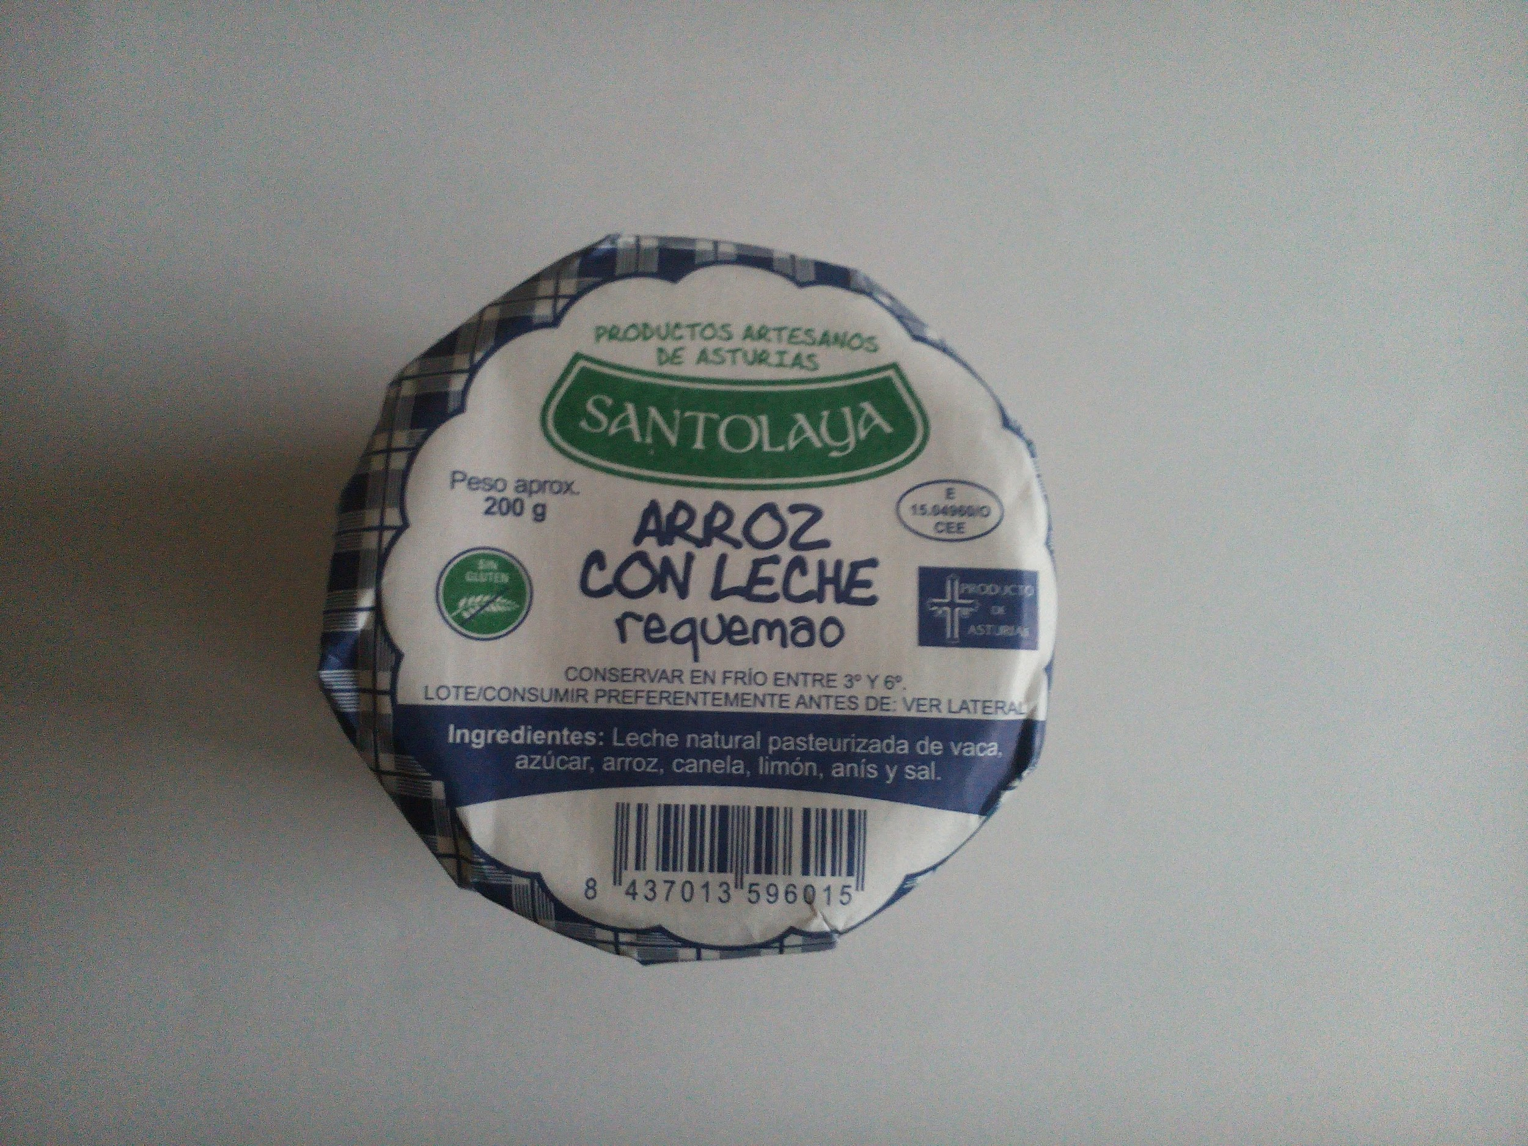
Arroz con leche
Descripción: Postre típico asturiano, realizado a base de leche, arroz, ralladuras de limón y azúcar quemado.
Precio: 2,25 euros la unidad (gastos de envío no incluidos)

Slide 8
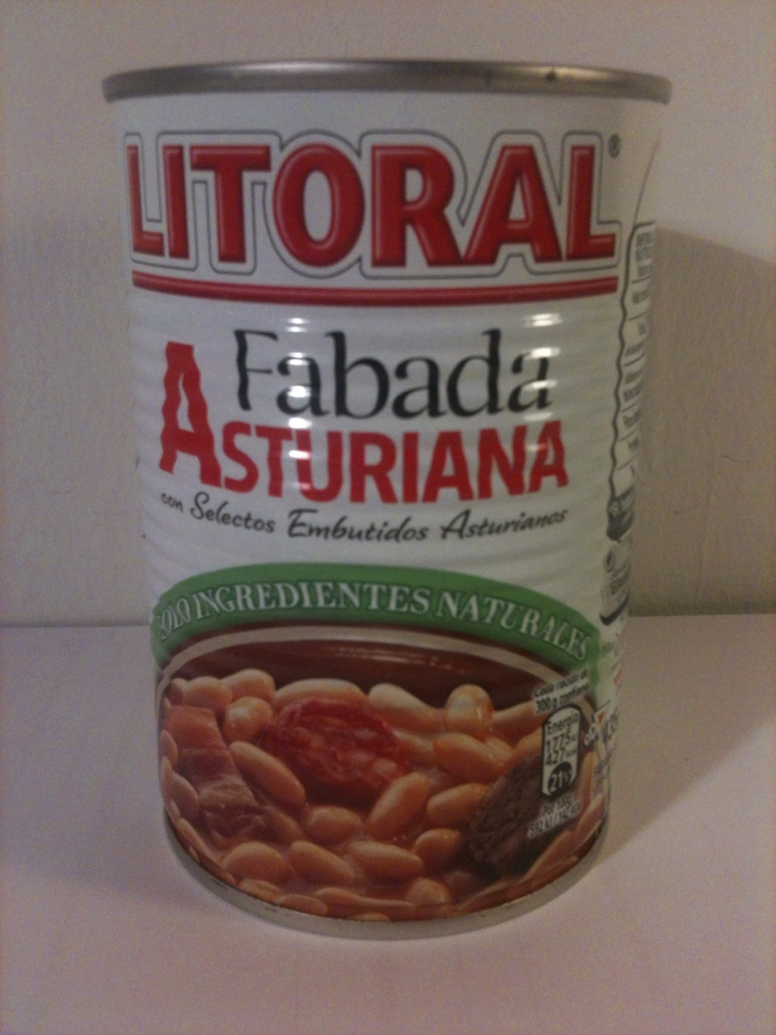
Fabada asturiana
Descripción: cocido de fabas con chorizo, morcilla y panceta. Es uno de los platos más característicos de Asturias, con rico sabor de cocina tradicional.
Precio: 4 euros (gastos de envío no incluidos)

Slide 9
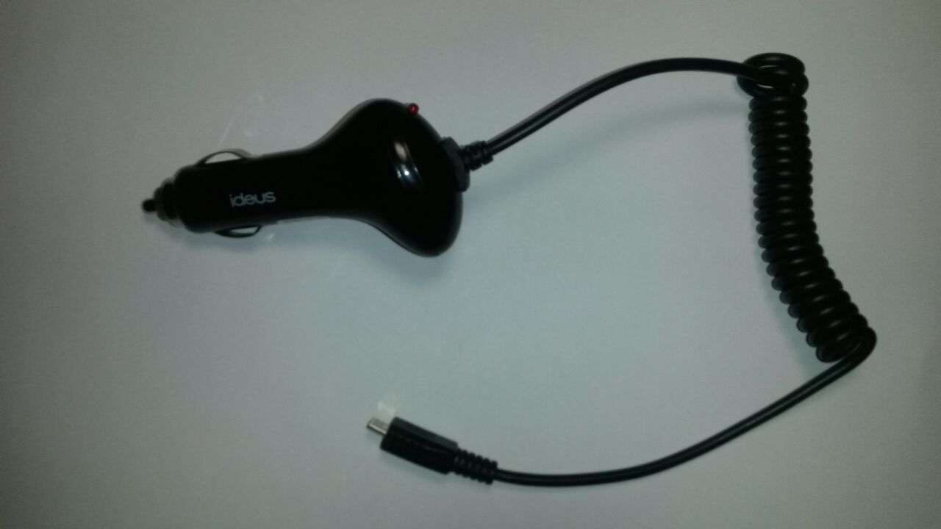
Cargadores de móvil para coche
Descripción: Accesorio de móvil para su recarga de batería en un vehículo. Su toma USB es universal, es decir, que sirve para cualquier móvil.
Precio: 7 Euros la unidad (gastos de envío no incluido)

Slide 10
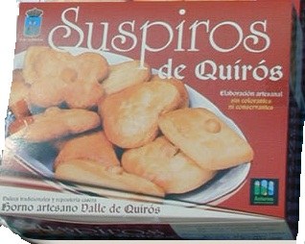
Suspiros de Quirós
Descripción: pastas típicas de la zona de los Valles del Oso. Delicia asturiana donde las haya. Variedad de formas en las pastas y algunas de estas formas llevan media almendra encima (mirese en la foto).
Precio: 6,5 euros (gastos de envío no incluidos)

